Slide 1




40
#ffffff
B
50
#ffffff
60
#ffffff
m_bg.png
muffin_logo_m.png
btn_fb_main.png
B
34
#ffffff

Slide 2
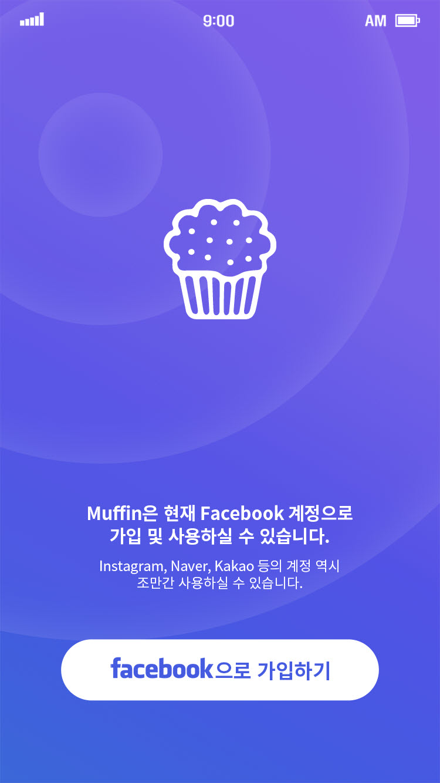


m_bg.png
muffin_logo_l.png
B
30
#ffffff
24
#ffffff
btn_fb_j_main.png

Slide 3
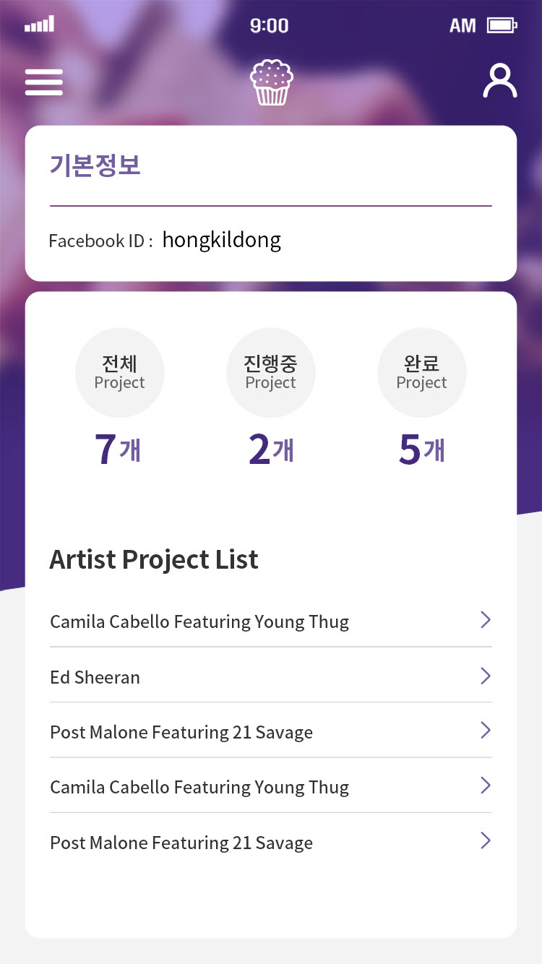
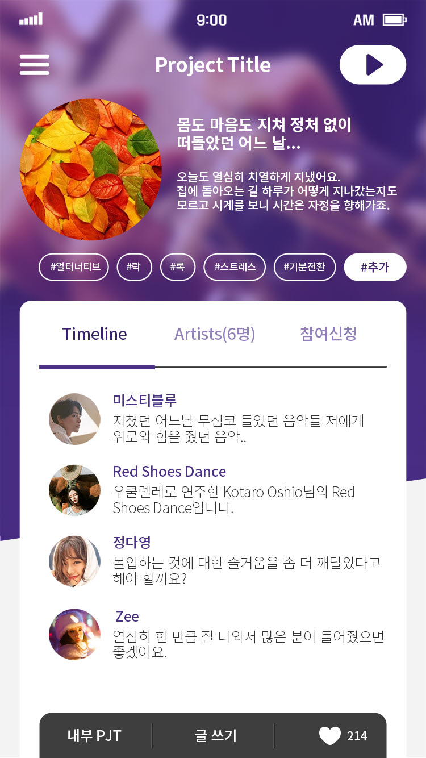
20
10
30
20
20
20
20
20
20
20
20
20
20
20
20

Slide 4
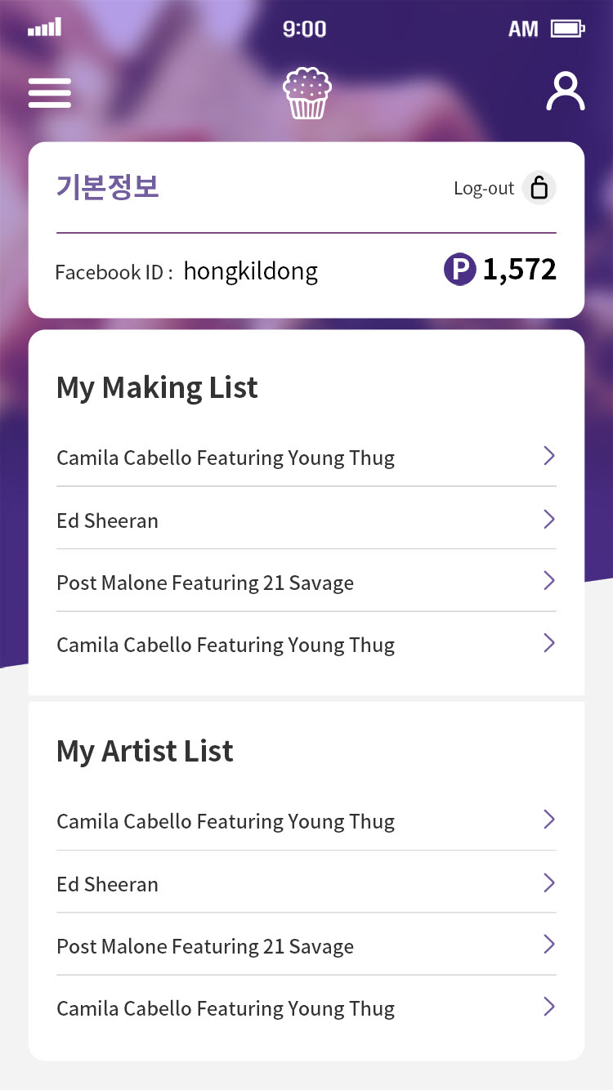








util_open_menu.png
muffin_logo_s.png
util_d_icon_logout.png
#725e9e
B
34
20
#333333
util_icon_login.png
#333333
24
B
#000000
34
util_d_icon_login.png
10
#333333
B
34
icon_point.png
#dddddd
#333333
24
icon_arr.png
nor_bg_img.png
10
#333333
B
34
#333333
24

Slide 5
icon_arr.png
#7e4981
B
#f3f3f3
#333333
28
20
#666666
#442a7e
B
B
#725e9e
56
34
#333333
B
34
#dddddd
#333333
24
#f3f3f3
#ffffff

Slide 6
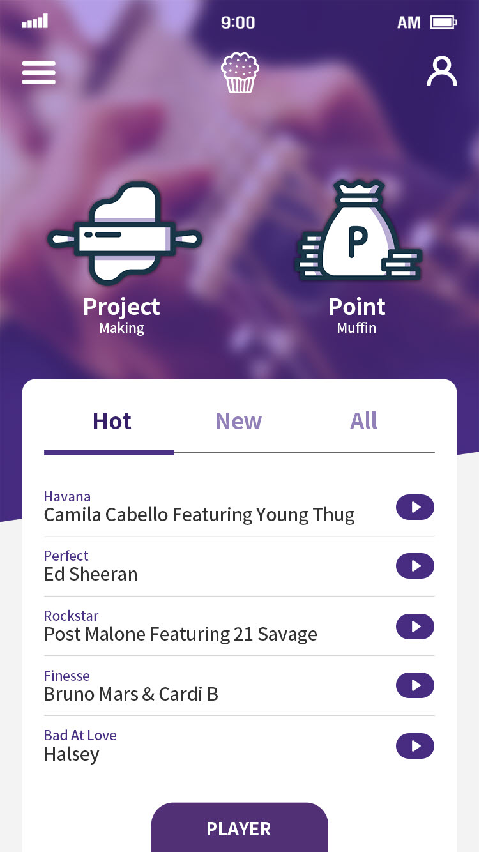



main_btn_01.png
main_btn_02.png
btn_s_play.png
#ffffff
B
34
20
#ffffff
#361f69
B
B
#9280b8
34
34
#4b3185
#4b3185
20
#333333
24
#dddddd
#4b3185
B
#ffffff
28

Slide 7

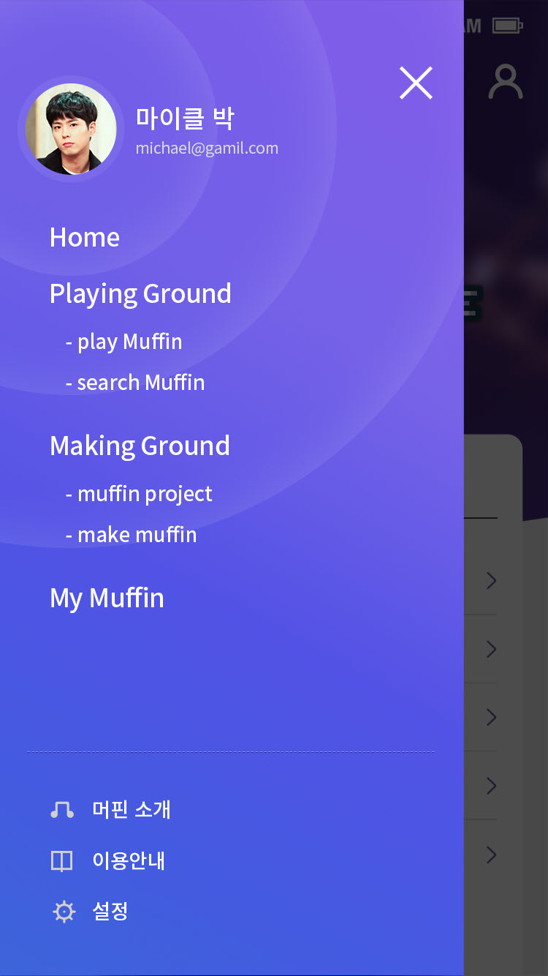





#ffffff
B
34
20
#ffffff
#ffffff
B
34
#ffffff
B
m_open_bg.png
28
40
btn_l_close.png
20
40
l_icon_01.png
l_icon_02.png
l_icon_03.png
#8e90f4
m_open_use_smp.png
#ffffff
B
28

Slide 8
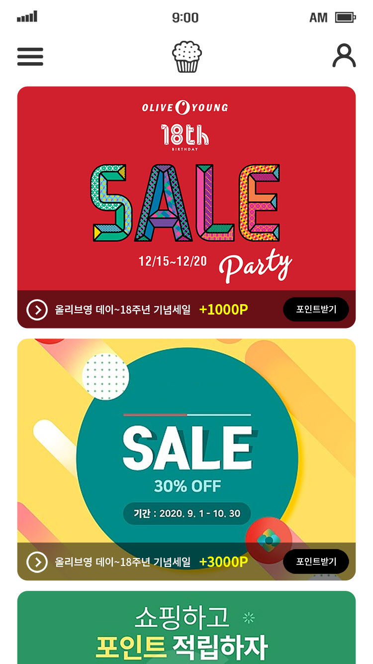








util_open_menu_b.png
muffin_logo_s_b.png
20
util_icon_login_b.png
banner_icon_01.png
banner_btn_01.png
#000000
banner_smp_01.png
#ffffff
20
투명도 50%
10
banner_smp_02.png
banner_smp_03.png
20
B
#000000
#f6ff00
20
투명도 50%
10

Slide 9
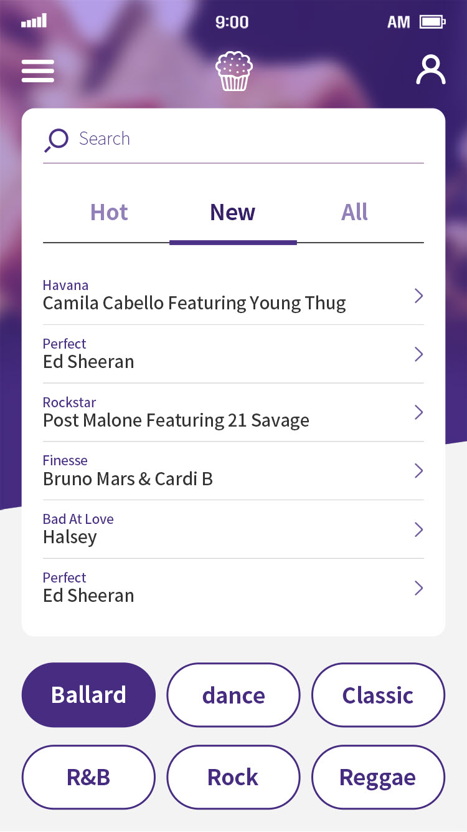

icon_sh.png
#4b3185
24
#7e4981
icon_arr.png
#361f69
B
B
#9280b8
34
34
#4b3185
#4b3185
20
#333333
24
#dddddd
30
#361f69
B
#ffffff
34
20
#361f69
B
34
#361f69

Slide 10
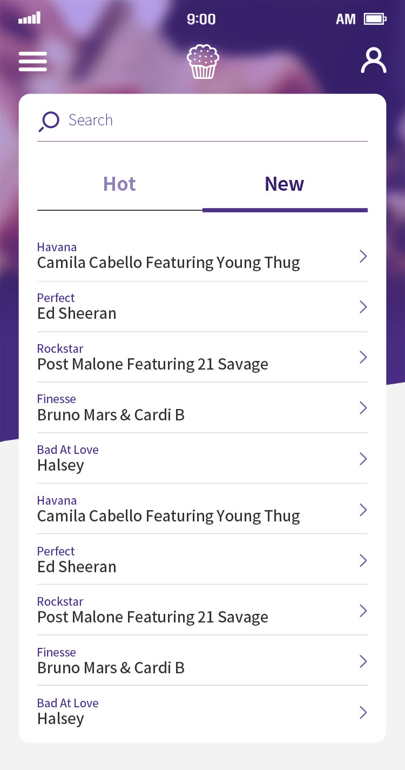
icon_sh.png
#4b3185
24
#7e4981
icon_arr.png
#9280b8
B
B
#361f69
34
34
#4b3185
#4b3185
20
#333333
24
#dddddd
20
20

Slide 11

#ffffff
B
34
play_btn.png
B
28
#ffffff
20
#ffffff
#ffffff
#ffffff
#361f69
B
B
#9280b8
34
34
#4b3185
B
24
#361f69
24
#333333
#3e3e3e
#555555

Slide 12
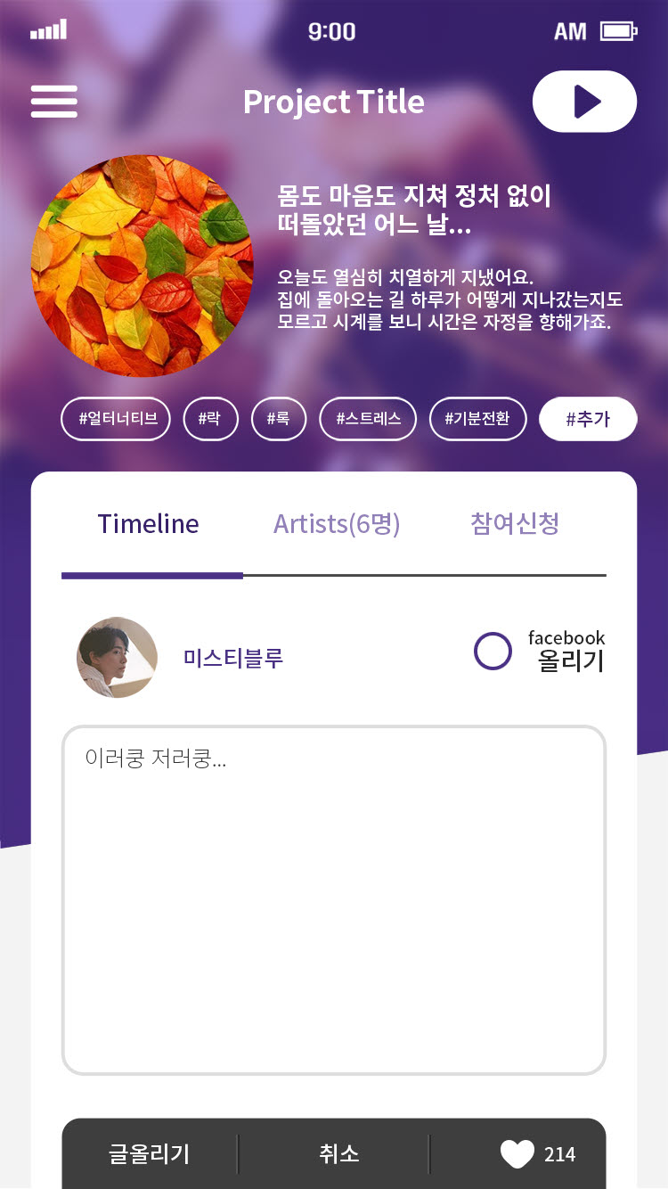





user_pho_smp_01.png
user_pho_smp_02.png
btn_on.png
btn_off.png
18
18
#361f69
#ffffff
icon_heart.png
#361f69
B
B
18
#333333
24
24
#333333
20
#333333
20
#dddddd
30
#ffffff
B
B
#ffffff
24
20

Slide 13
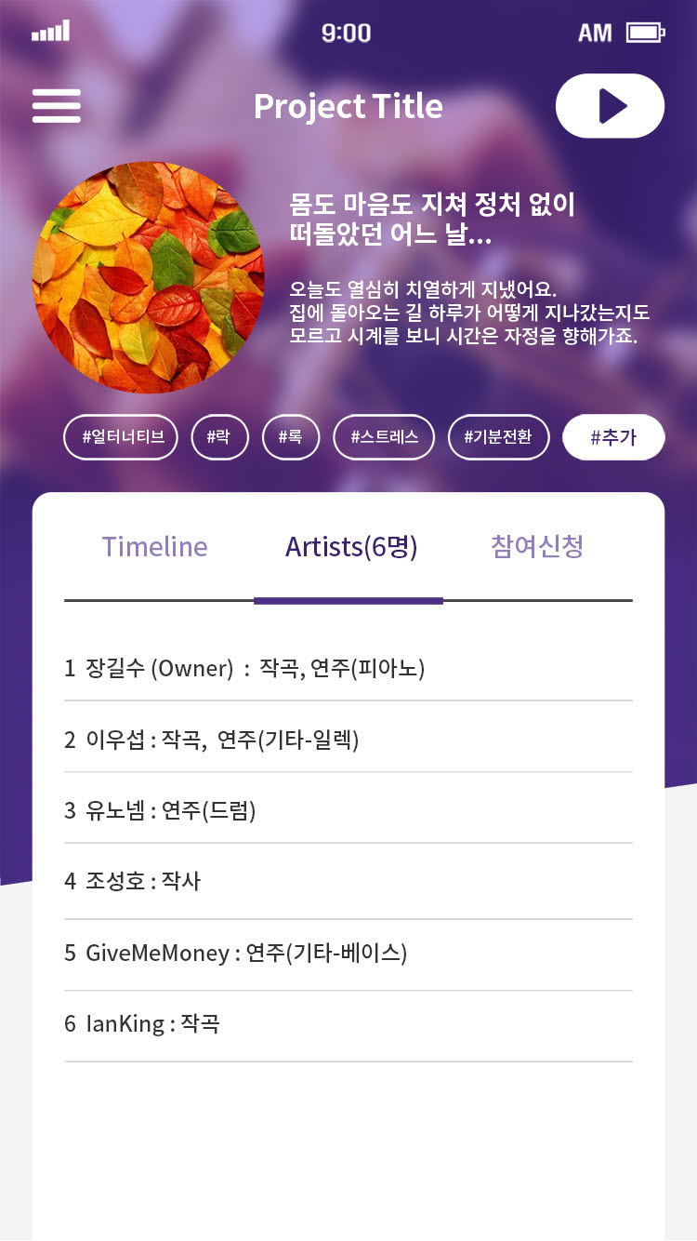
#333333
24
#dddddd

Slide 14
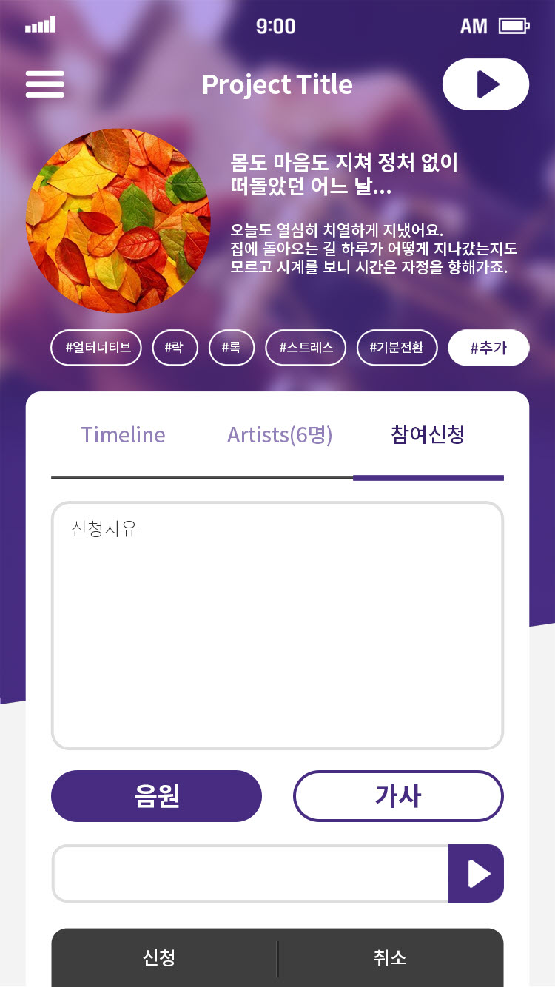

btn_m_play.png
#dddddd
#361f69
#361f69
#ffffff
B
24
#555555

Slide 15
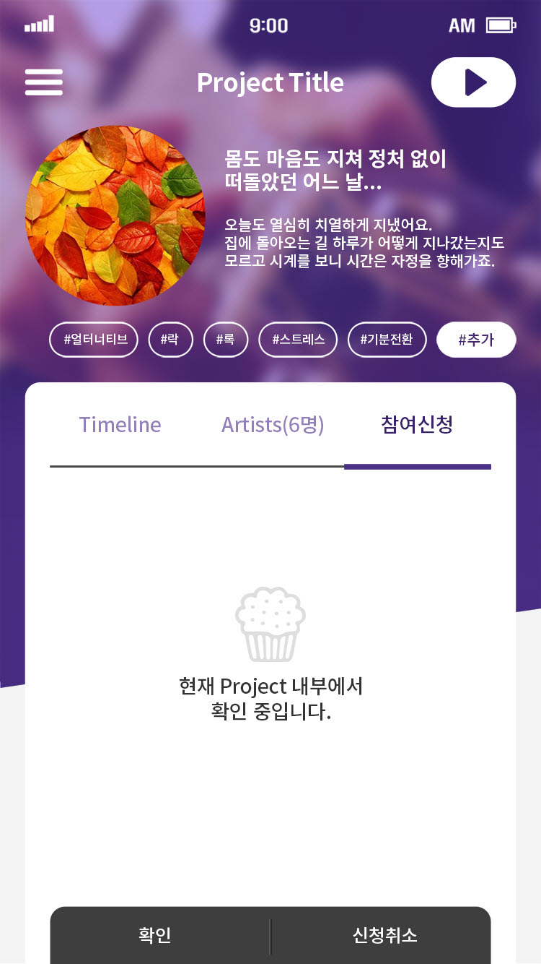

muffin_logo_s_g.png
#333333
B
24
#ffffff
B
24
#555555

Slide 16

#333333
20
#dddddd
#ffffff
B
B
34
34
#361f69
#3e3e3e

Slide 17
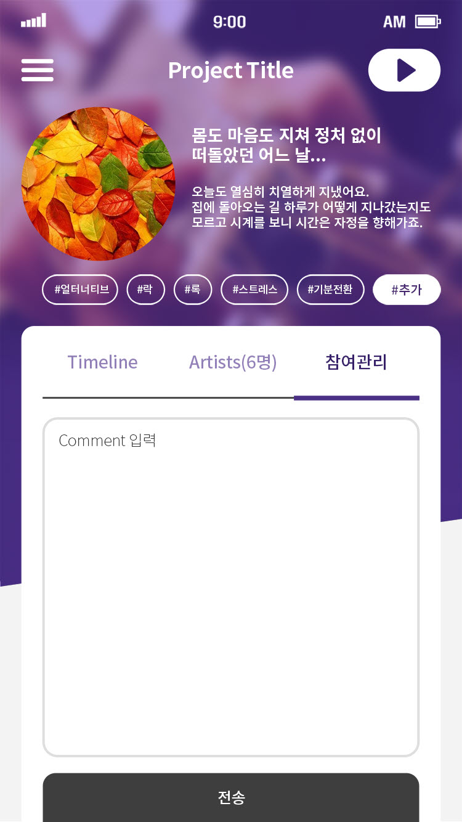
#333333
20
#dddddd
#ffffff
B
24

Slide 18
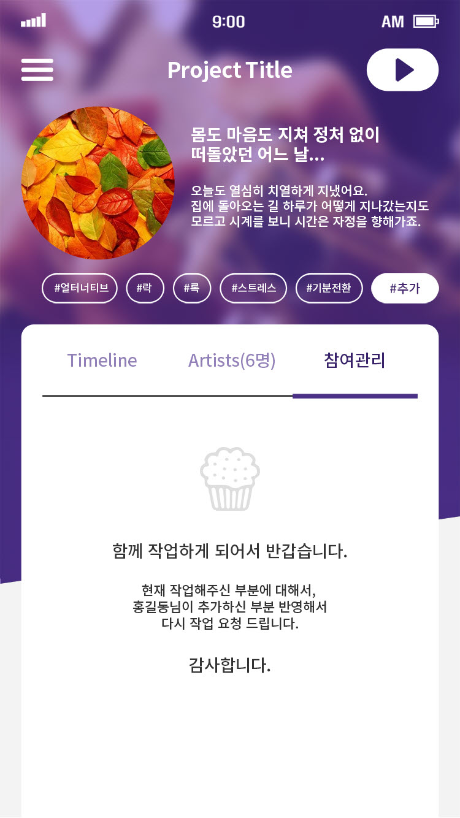
#333333
B
28
#333333
24
#333333
B
28

Slide 19
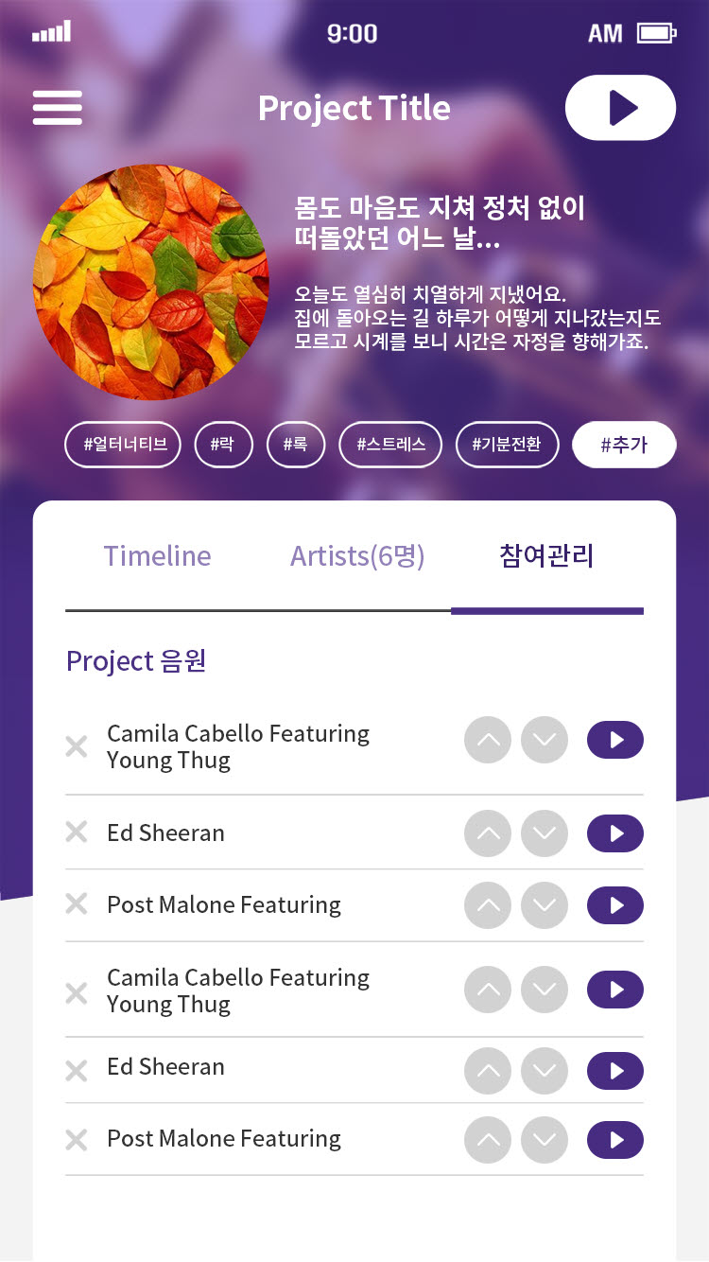



list_btn_del.png
list_btn_up.png
list_btn_do.png
btn_s_play.png
#361f69
B
28
#333333
24
10
10
#dddddd

Slide 20
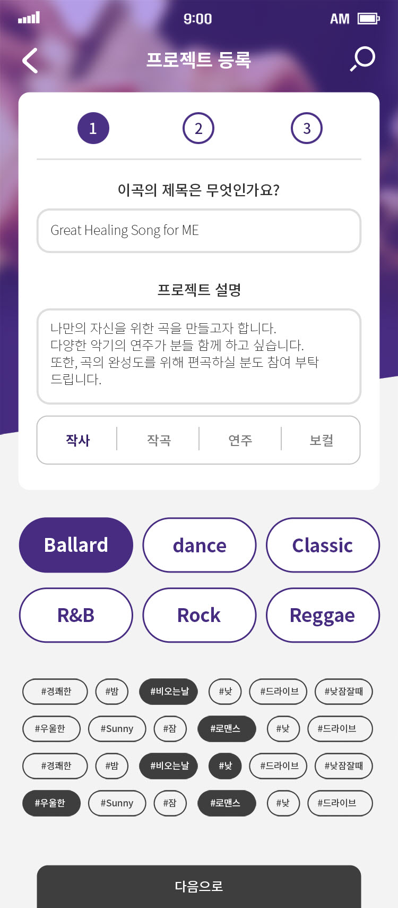








util_icon_sh.png
util_icon_back.png
#dddddd
st_01_off.png
#333333
B
28
st_01_on.png
#333333
20
st_02_off.png
B
#333333
28
st_02_on.png
st_03_off.png
#333333
20
st_03_on.png
B
B
#361f69
24
24
#666666
#ffffff
B
B
34
34
#361f69
#361f69
18
#3e3e3e
#3e3e3e
#3e3e3e

Slide 21
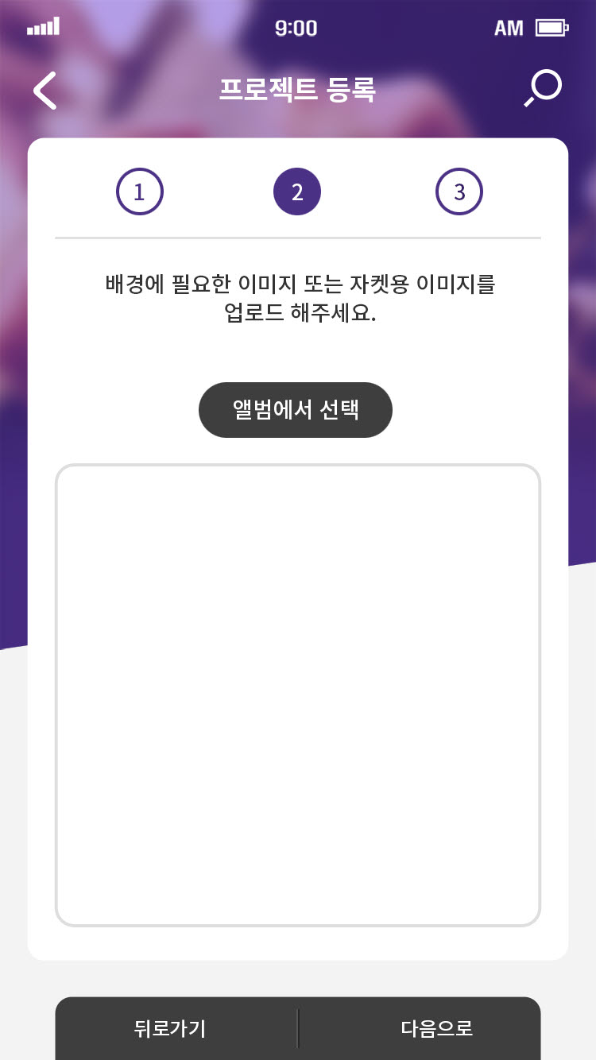
util_icon_sh.png
#ffffff
B
34
util_icon_back.png
#333333
B
28
#ffffff
B
28

Slide 22
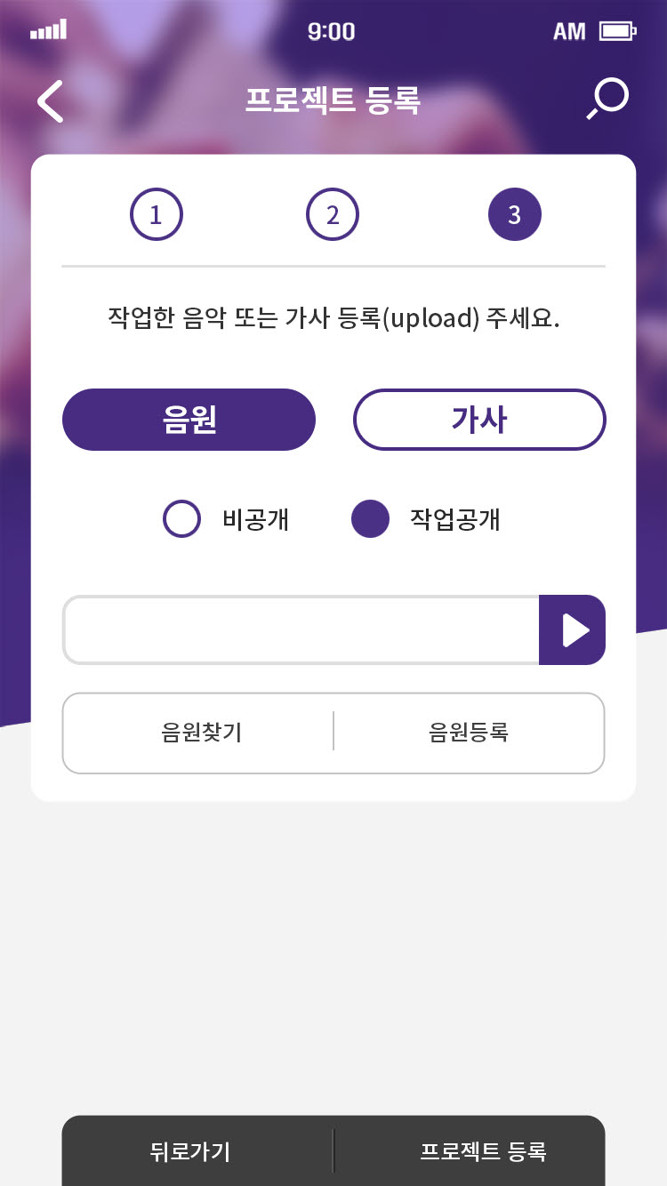
btn_on.png
btn_off.png
#333333
B
28
#361f69
#333333
B
28
B
24
#666666

Slide 23
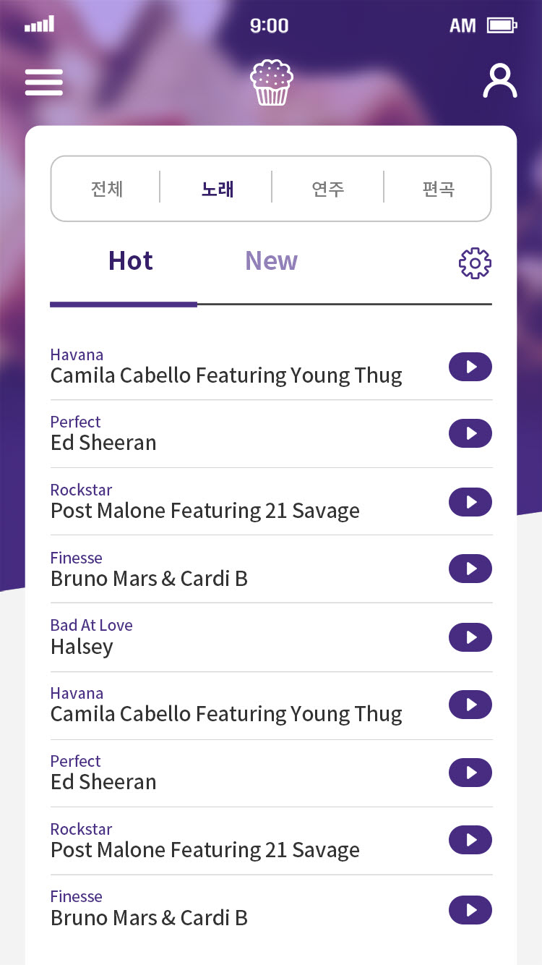

icon_sett.png
btn_s_play.png
B
B
#361f69
24
24
#666666
#4b3185
20
#333333
24

Slide 24
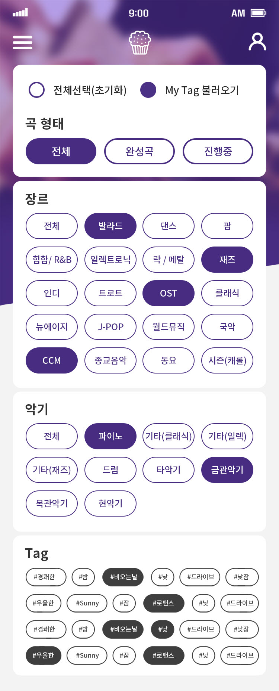
B
28
#333333
B
#361f69
28
#361f69
#333333
24
10
10
#361f69
24
#361f69
#333333
B
34
24
#361f69
18
#3e3e3e
#3e3e3e

Slide 25
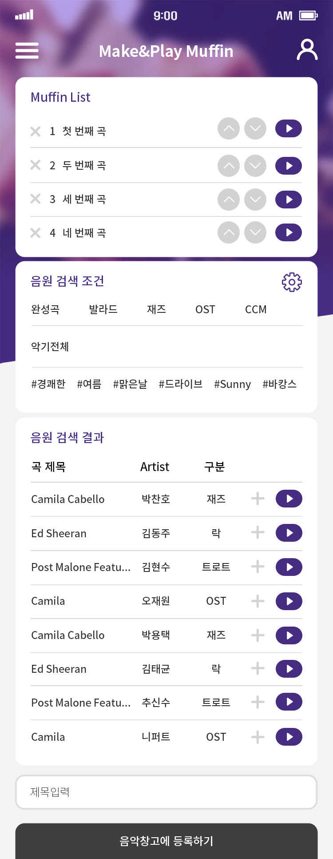

list_btn_del.png
B
#361f69
28
list_btn_up.png
#333333
24
list_btn_do.png
btn_s_play.png
list_btn_plu.png
#333333
24
#333333
B
24
#333333
24
#333333
20

Slide 26
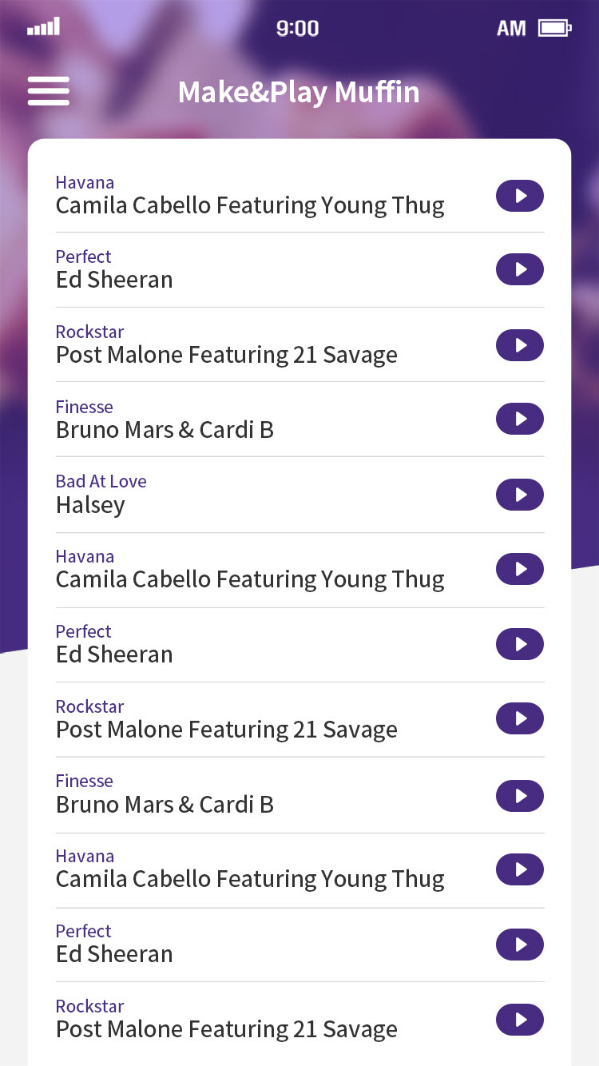
#ffffff
B
34
#4b3185
20
#333333
24
#dddddd

